Slide 1
7-2 : La création d’un objet 3D et son dessin
Présenté par Ronald Jean-Julien
420-P46: Programmation 3D
Hiver 2020

Slide 2
LA CRÉATION DE L’OBJET « CARRÉ » (1)
7-2-1 Web GL Dessiner carré blanc.htm
En WebGL, il faut toujours créer l’objet 3D avant de le dessiner.
La manière de procéder c’est qu’on place tous les vertex de l’objet dans un tampon.
Les coordonnées des vertex doivent toujours être définies par rapport au plan cartésien.
Le fait de placer tous les vertex de l’objet dans un tampon a l’avantage que tous les vertex de l’objet 3D vont être transmis en un seul coup au vertex shader. De plus, le tampon est conservé en mémoire.
Lorsqu’on définit un objet 3D, il est souvent préférable de centrer l’objet 3D dans le plan cartésien (mais ce n’est pas obligatoire).

Slide 3
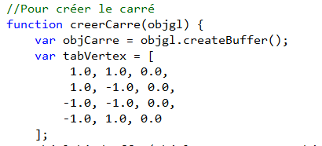
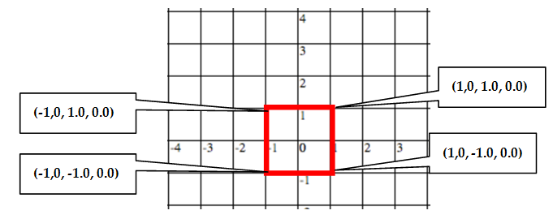
LA CRÉATION DE L’OBJET « CARRÉ » (2)
Ici, on définit tout d’abord un tampon (objCarre) et un tableau de vertex (tabVertex). Ce tableau contient les vertex de l’objet « carré ».
Puis, on place les vertex de l’objet « carré » dans ce tampon.
Par exemple, pour créer l’objet « carré ».

Slide 4

LA CRÉATION DE L’OBJET « CARRÉ » (3)
La dernière propriété de l’objet « carré » est une « propriété maison » qui va être utilisée plus tard lorsque cet objet va être dessiné. Elle détermine le type de dessin.
Ici le type de dessin est LINE_LOOP. Ce type de dessin va faire en sorte que les 4 vertex vont être rejoints par des lignes.

Slide 5
LA CRÉATION DE L’OBJET « CARRÉ » (4)
Bien que cela ne soit pas évident du 1er coup d’œil, la carré est bel et bien un objet 3D car il a une coordonnée sur l’axe des Z (Z= 0).
En fait, le carré est un objet 3D plat.
Dans un autre cours, nous allons définir des « vrais objets 3D » (des objets 3D qui ne sont pas plats).

Slide 6
LA dessin d’UN objet 3D
En WebGL, le dessin d’un objet se réalise toujours en 5 étapes:
Déterminer sa vue (son « viewport »), c’est-à-dire dans quelle section du canevas l’objet 3D va se dessiner
Déterminer la matrice de projection et transmettre cette matrice au vertex shader
Déterminer la matrice du modèle et transmettre cette matrice au vertex shader
Transmettre les vertex de l’objet au vertex shader
Dessiner l’objet

Slide 7
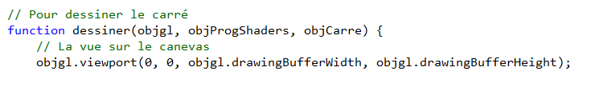
1- Déterminer la vue (le viewport)
La vue (le viewport) est la section du canevas sur laquelle l’objet 3D va se dessiner.
Ici, c’est le canevas au complet mais il est possible d’utiliser seulement une section du canevas pour dessiner.
(objgl.drawingBufferWidth, objgl.drawingBufferHeight) la taille de la surface du dessin. Ici, la surface du dessin est le canevas. Donc, cela représente la taille du canevas.

Slide 8
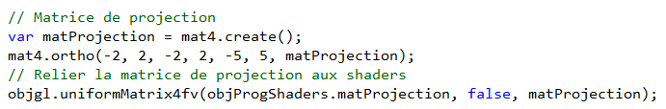
2- Déterminer la matrice de projection (1)
Il existe 2 types de projection. La projection qu’on utilise ici est une projection orthographique.
Ici, la variable matProjection contient une matrice de projection orthographique. C’est une matrice 4X4.
L’objet de type mat4 est une matrice 4X4. Elle provient d’une librairie disponible sur Internet: http://glmatrix.net/docs/2.2.0/symbols/mat4.html.
L’instruction objgl.uniformMatrix4fv transmet cette matrice de projection au vertex shader.

Slide 9
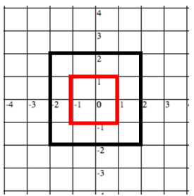
2- Déterminer la matrice de projection (2)
7-2-1 Web GL Dessiner carré blanc.htm
La fenêtre représente le canevas. En fait, tout ce qui est situé à l’intérieur de la fenêtre (ici, le carré) est projeté sur le canevas.
Nous allons étudier les types de projection dans un autre laboratoire. Pour l’instant, mentionnons simplement que la projection orthographique est comme une fenêtre 3D sur le plan cartésien.
mat4.ortho(-2, 2, -2, 2, -5, 5, matProjection);
La fenêtre (le canevas)
Le carré

Slide 10
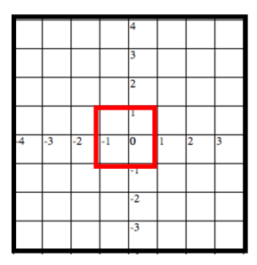
2- Déterminer la matrice de projection (3)
Plus la fenêtre est grande, plus l’objet 3D va paraître petit.
mat4.ortho(-4, 4, -4, 4, -5, 5, matProjection);
7-2-1 Web GL Dessiner carré blanc - petit.htm
La fenêtre (le canevas)
Le carré

Slide 11
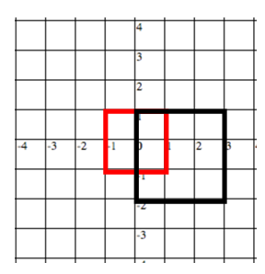
2- Déterminer la matrice de projection (4)
La partie située à l’extérieur de la fenêtre n’est pas visible.
mat4.ortho(0, 3, -2, 1, -5, 5, matProjection);
7-2-1 Web GL Dessiner carré blanc -coupé.htm
La fenêtre (le canevas)
Le carré

Slide 12
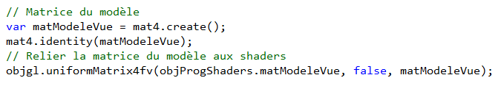
3- Déterminer la matrice du modèle
La matrice du modèle nous donne la possibilité de transformer l’objet 3D (le déplacer, le faire tourner, le mettre à l’échelle, etc.)
Ici, la variable matModeleVue contient la matrice du modèle. C’est une matrice 4X4.
Ici, on utilise la matrice identité. C’est une matrice qui a comme effet que l’objet 3D n’est pas transformé.
L’instruction objgl.uniformMatrix4fv transmet cette matrice du modèle au vertex shader

Slide 13
4- transmettre les vertex de l’objet au vertex shader
Les instruction suivantes sélectionnent l’objet à transmettre (objCarre) puis transmet, en un seul coup, les vertex de cet objet au vertex shader.
Présentement, le vertex shader connaît toutes les données nécessaires pour dessiner l’objet 3D.
Il connaît la matrice de projection
Il connaît la matrice du modèle
Il connaît chacun des vertex de l’objet 3D

Slide 14
5- dessiner l’objet 3D
Pour terminer, on doit dessiner le carré.
Ici le type de dessin est LINE_LOOP. Nous avons déterminé le type de dessin dans la fonction qui a créé le carré.
0 signifie que le dessin va se faire à partir du vertex no 0.
intNbVertex contient le nombre de vertex qu’il faut dessiner (qui est de 4). C’est l’instruction suivante qui calcule le nombre de vertex qui sont situés dans le tampon.

Slide 15
d’autres exemples d’objets 3d
Tous les objets 3D se dessinent exactement de la même manière que l’objet « carré ».
L’important dans un objet 3D, c’est la manière que le programmeur crée cet objet 3D, c’est-dire la détermination de ses vertex et le type de dessin utilisé.
Voir laboratoire pages 20 à 24 pour d’autres exemples d’objets 3D:
Triangle: 7-2-2 Web GL Dessiner triangle blanc.htm
Triangle plein: 7-2-3 Web GL Dessiner triangle plein blanc.htm
Carré plein: 7-2-4 Web GL Dessiner carré plein blanc.htm
Cercle: 7-2-5 Web GL Dessiner cercle blanc.htm
Cercle plein: 7-2-6 Web GL Dessiner cercle plein blanc.htm
Spirale: 7-2-7 Web GL Dessiner spirale blanche.htm

